Slide 1


Desenvolvimento Web CSS
Professor MSc. Heleno Cardoso

Slide 2
Aulas 07 CSS
Professor MSc. Heleno Cardoso

Slide 3
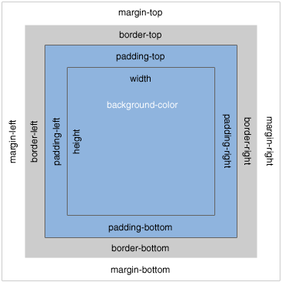

CSS – Caixa (Div) - Revisão
Padding: o espaço ao redor do conteúdo (ex.: ao redor do texto de um parágrafo).
Border: a linha sólida do lado de fora do padding.
Margin: o espaço externo a um elemento.

Slide 4
CSS – Flexbox vs Grid Layout
O CSS Flexbox é unidimensional, linha OU coluna.
Já CSS Grid Layout é multidimensional, linhas E colunas.

Slide 5
CSS – Flexbox vs Grid Layout
Comportamento de linha
Caso a gente queira que o card assuma comportamento de linha, basta remover flex-direction: column, isso porque, display: flex, tem, flex-direction: row, como padrão.

Slide 6
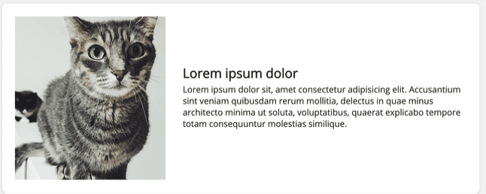
CSS – Flexbox vs Grid Layout

Slide 7
CSS – Flexbox vs Grid Layout
Exemplo 1:
.card {
display: flex;
flex-direction: row;
justify-content: space-between;
background-color: green;
padding: 20px;
text-align: center;
}

Slide 8
CSS – Flexbox vs Grid Layout
Exempo 2:
.card {
display: flex;
align-items: center;
background-color: #fff;
box-shadow: 0 1px 2px 1px rgba(0, 0, 0, 0.1);
padding: 24px;
}

Slide 9
CSS – Flexbox vs Grid Layout
E nesse caso o align-items: center faz o alinhamento vertical e justify-content o alinhamento horizontal.
Nos exemplos é possível ver como fica simples e rápido manipular componentes com Flexbox.

Slide 10
CSS – Flexbox vs Grid Layout
Layouts - CSS Grid (Layouts)
Se a gente quiser, adicionar os cards do lado do outro, em três colunas, precisamos somente adicionar algumas propriedades do CSS Grid no elemento pai.
O elemento .grid fica responsável por organizar os grids, enquanto o componente card fica responsável pela exibição do card.

Slide 11
CSS – Flexbox vs Grid Layout
Layouts - CSS Grid (Layouts) - Propriedades
Container e Item Container
Container: display: grid; grid-template-columns; grid-template-rows; grid-template-áreas, etc.
Item Container: grid-column; grid-column-start; grid-column-end; grid-row; grid-área, etc.

Slide 12
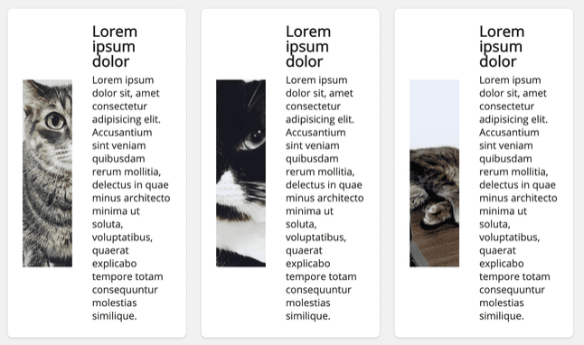
CSS – Flexbox vs Grid Layout

Slide 13
CSS – Flexbox vs Grid Layout
.grid {
display: grid;
grid-template-columns: repeat(3, 1fr);
}
Nota: Com CSS Grid é possível grids responsivos sem media queries, com grid-template-columns: repeat(auto-fit, minmax(200px, 1fr)).

Slide 14
CSS – Flexbox vs Grid Layout
.grid {
display: grid;
grid-template-columns: repeat(auto-fit, minmax(250px, 1fr));
}

Slide 15
CSS – Flexbox vs Grid Layout
Se a gente quiser, por exemplo, que o grid tenha 3 colunas no Desktop, 2 colunas em Tablets e 1 coluna no Mobile, de acordo com o número de elementos que cabe na tela, é só adicionar autofit junto minmax.
250px é o tamanho mínimo das colunas na tela e 1fr representa uma fração do espaço disponível no grid.

Slide 16
CSS – Flexbox vs Grid Layout
Tanto CSS Grid quanto Flexbox apresentam suporte completo em todos os navegadores modernos e suporte parcial desde o IE10!
Nos últimos anos o CSS ganhou várias features interessantes e que facilitam demais nosso dia a dia.
Veja: https://www.treinaweb.com.br/blog/flexbox-ou-css-grid

Slide 17
CSS – Media Queries
Uma media query consiste de um media type e pelo menos uma expressão que limita o escopo das folhas de estilo usando media features, tal como largura, altura e cor.
Media queries, adicionadas no CSS3, deixam a apresentação do conteúdo adaptado a uma gama especifica de dispositivos não precisando mudar o conteúdo em si.

Slide 18
CSS – Media Queries
Os resultados da query são verdadeiros se o media type especificado na media query corresponde ao tipo do documento exibido no dispositivo e todas as expressões na media query são verdadeiras.

Slide 19
CSS – Media Queries - Exemplo
<!-- CSS media query em um elemento de link -->
<link rel="stylesheet" media="(max-width: 800px)" href="example.css" />
<!-- CSS media query dentro de um stylesheet -->
<style>
@media (max-width: 600px) {
.facet_sidebar { display: none; }
}
</style>
Nota: Quando uma media query é verdadeira, a camada de estilo ou as regras de estilos correspondentes são aplicadas, seguindo o padrão de regras de cascatas.

Slide 20
CSS – Media Queries - Operadores
@media (min-width: 700px) { ... }
@media (min-width: 700px) and (orientation: landscape) { ... }
@media tv and (min-width: 700px) and (orientation: landscape) { ... }
@media not all and (monochrome) { ... }
@media not (all and (monochrome)) { ... }
@media (not all) and (monochrome) { ... }
@media not screen and (color), print and (color)
@media (not (screen and (color))), print and (color)
<link rel="stylesheet" media="only screen and (color)" href="example.css" />

Slide 21
CSS – Bootstrap
O Bootstrap é um framework CSS gratuito e de código aberto direcionado ao desenvolvimento web front-end responsivo e mobile-first.
Ele contém HTML, CSS e modelos de design baseados em JavaScript para tipografia, formulários, botões, navegação e outros componentes de interface.
Site: https://getbootstrap.com/

Slide 22
Deploy Site Netlify
Netlify é uma empresa de computação em nuvem com sede em São Francisco que oferece hospedagem e serviços de back-end sem servidor para aplicativos da web e sites estáticos.

Slide 23
Deploy Site Netlify
A plataforma Netlify conecta seus repositórios a um fluxo de trabalho completo para implantação global de CDN, integração contínua e HTTPS automático (e gratuito).
Cada vez que você confirma alterações, a Netlify cria seu site, pré-renderiza a marcação e otimiza os ativos na infraestrutura de compilação dedicada.

Slide 24
Deploy Site Netlify
Procedimento(Continuação)
Acesse a URL: https://www.netlify.com/
Crie uma conta no Netlify (Sign up)
Efetue o login no Netlify
Deploy site: Add new site (Import na existing project)
Selecionar o repositório Github para integração
Selecionar sua conta Github e seu projeto Git

Slide 25
Deploy Site Netlify
Procedimento (Continuação)
7. Configurar as parâmetros de ambiente:
base directory: nome da brach aonde está o index.html
build command: Ex.: yarn build (Não vamos utilizar)
publish directory : nome da brach aonde está o index.html
8. Deploy site
Nota: Show advanced (Configurar variável de ambiente)

Slide 26
Deploy Site Netlify
Outras Configurações
Menu Site settings
Change site name (alterar nome)
Delete this site
Menu Deploys
Deploy settings
Repository
Build settings
Branches

Slide 27
Sugestão 1: Estrutura Site
Nome do Site
frontend
public_hmtl
src
assets
fonts
images
js
css
types
utils

Slide 28
Sugestão 2: Estrutura Site
Nome do Site
config
public
src
assets
fonts
img
js
css
database
php
modules
Clientes (index.html; styles.css; javascript.js; cliente.php)
Fornecedores (index.html; styles.css; javascript.js; cliente.php)
Colaboradores (index.html; styles.css; javascript.js; cliente.php)
Produtos (index.html; styles.css; javascript.js; cliente.php)

Slide 29
Sugestão 3: Estrutura Site
Nome do Site
src
controllers
middleware
models
cache
resources
View
components
Public (index.html)
assets
css
img
js
config
databseConnect.php

Slide 30
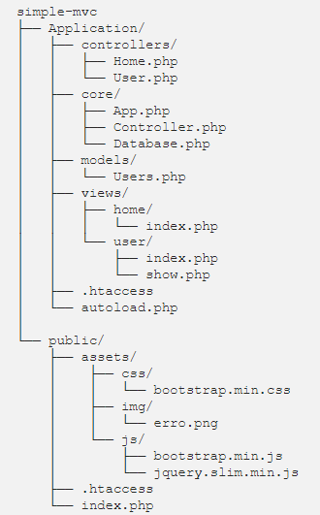
Sugestão 4: Estrutura Site

Slide 31
Leitura Específica
[1] SCHEIDT, Felippe Alex. Fundamentos de CSS: criando design para sistemas web. Outbox Livros Digitais, 2015.
Disponível em:
https://books.google.com.br/books?hl=pt-BR&lr=&id=04cbCgAAQBAJ&oi=fnd&pg=PT5&dq=Estiliza%C3%A7%C3%A3o+CSS+HTML&ots=JttwDQX0Za&sig=hDatOrM6nS37uFMOHLHtxBcaNeA#v=onepage&q=Estiliza%C3%A7%C3%A3o%20CSS%20HTML&f=false

Slide 32
Aprenda+
[1]Exemplo de CSS Grid Layout
https://www.youtube.com/watch?v=jV8B24rSN5o

Slide 33
Dinâmica/Atividades
Exercícios de Fixação CSS Flexbox e Grid Layout
https://stackoverflow.com/questions/65472492/flexbox-and-grid-layout-questions
Exercícios de Fixação CSS Grid Layout
https://developer.mozilla.org/en-US/docs/Learn/CSS/CSS_layout/Grid_skills

Slide 34
Referências Bibliográficas
[1] Site: https://developer.mozilla.org/pt-BR/docs/Web/CSS
[2] Site: https://www.w3schools.com/css/
[3] Site:
https://developer.mozilla.org/pt-BR/docs/Learn/CSS/CSS_layout/Flexbox
[4] Site: https://developer.mozilla.org/pt-BR/docs/Web/CSS/grid
[5] Site: https://www.w3c.br/pub/Materiais/PublicacoesW3C/cartilha-w3cbr-acessibilidade-web-fasciculo-I.html
[6] Site: https://www.maujor.com/

Slide 35
Desenvolvimento Web CSS
Professor M.Sc. Heleno Cardoso

